Slide 1
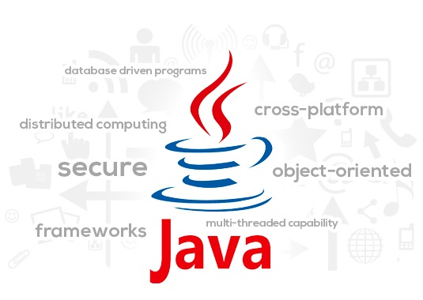


Slide 2
Знакомство
Как меня зовут?
Какое у меня образование?
Чем я занимаюсь в данный момент?
Почему я решил программировать?
Почему я выбрал Java?
Какую цель я ставлю перед курсами?
Пробовал ли я самостоятельно изучать? Что не получалось?

Slide 3
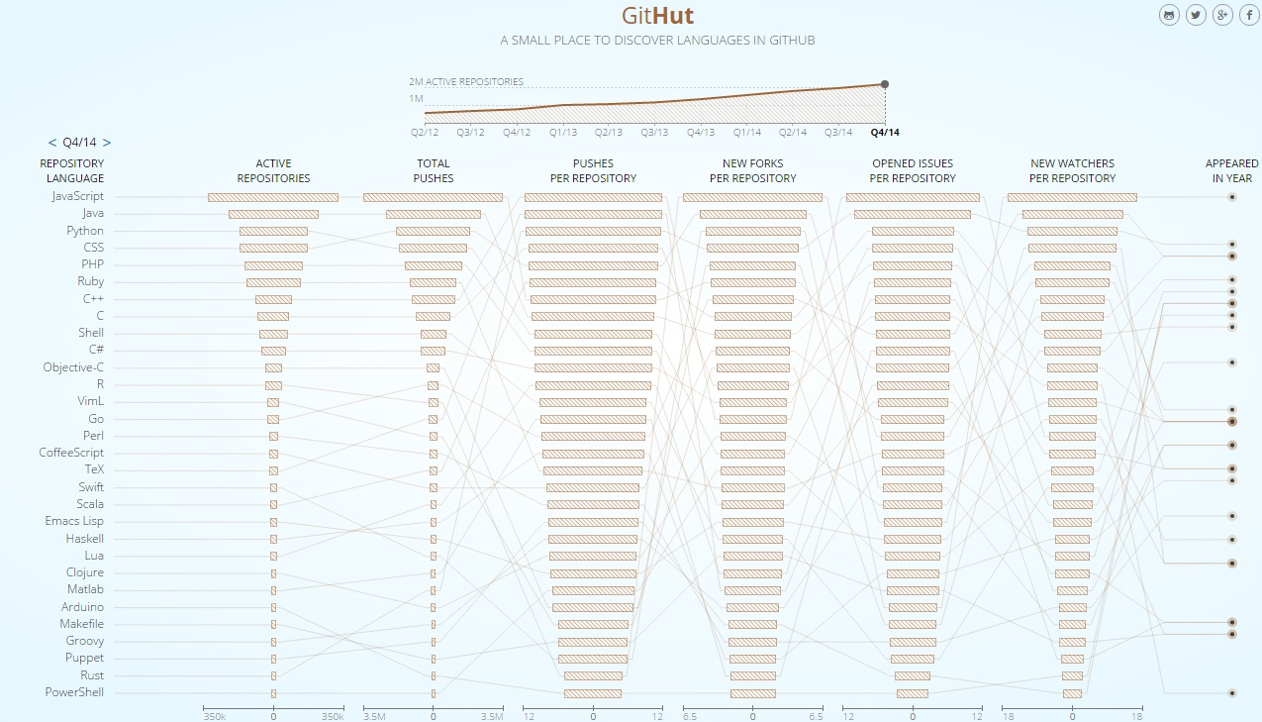

Slide 4
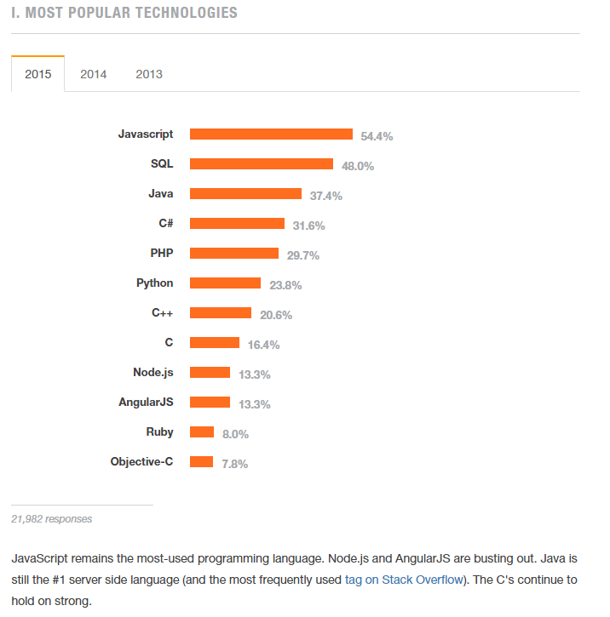

Slide 5
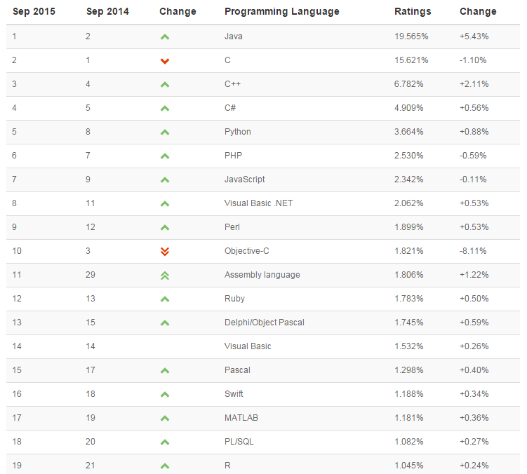

Slide 6
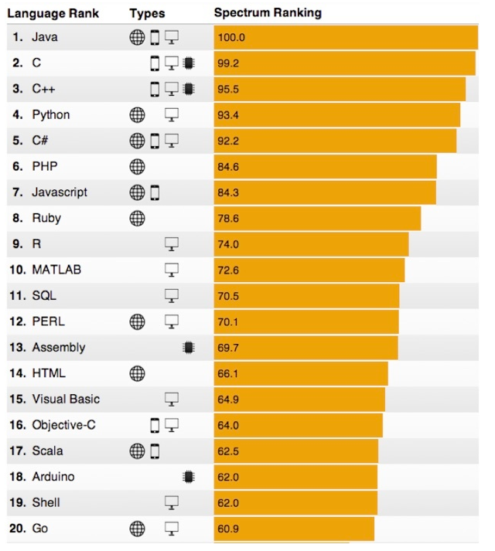

Slide 7
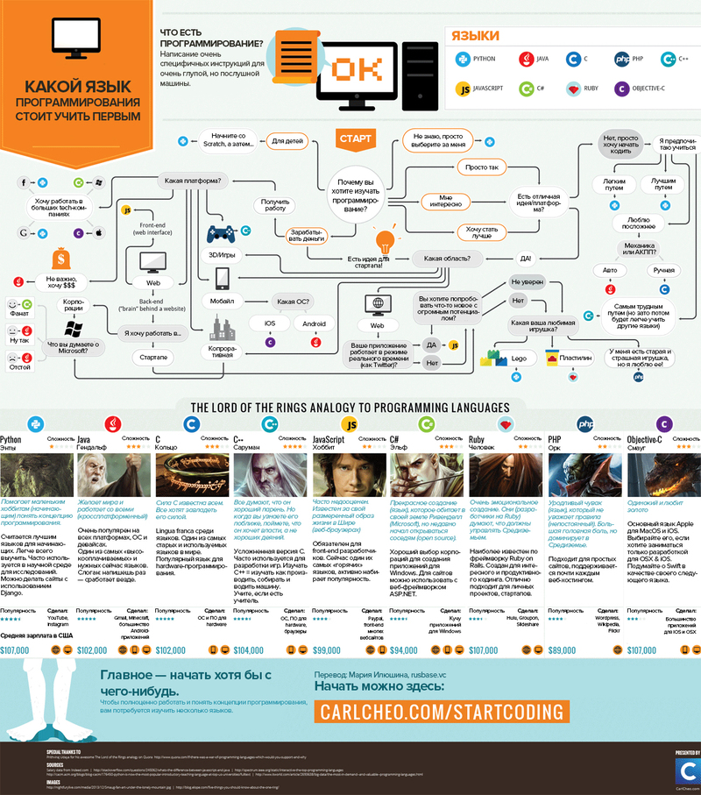

Slide 8
План работы
Класс:
Вопросы;
Основные понятия теории и поведения;
Дом:
Теория;
Практика.

Slide 9


Slide 10
Обзор курса
Базовый уровень
Углубленный уровень
Java Server Pages & Servlets

Slide 11
Обзор курса
Базовый уровень
Введение в Java
Концепция ООП. Типы данных. Переменные и объекты
Операторы. Операторы управления
Циклы. Массивы
Пакеты. Класс Math. Класс String
Принципы ООП. Интерфейс. Абстрактный класс
Анонимные классы (Внутренние классы)
Аннотации и Generics
Коллекции
Исключения в Java + Custom Exception
Потоки ввода – вывода

Slide 12
Обзор курса
Углубленный уровень
Потоки выполнения
Работа со строками (Регулярные выражения)
Интернационализация в Java
Шаблоны проектирования (Singleton, Factory, Command, Builder) (S.O.L.I.D)
XML, XSD
Парсеры (DOM, SAX, StAX)
XSL, XSLT/XPath
JSON

Slide 13
Обзор курса
Java Server Pages & Servlets
БД
Взаимодействие Java с СУБД
Сервлеты Java
Передача данных сервлетами
Фильтры и аутентификация
JSP

Slide 14
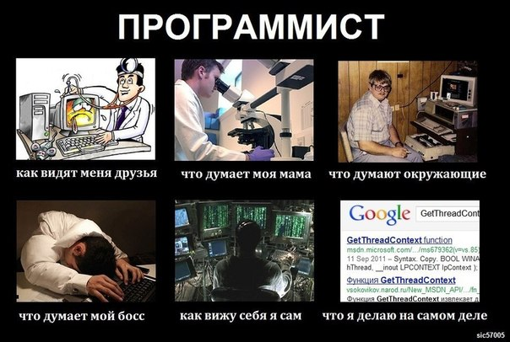

Slide 15


Slide 16
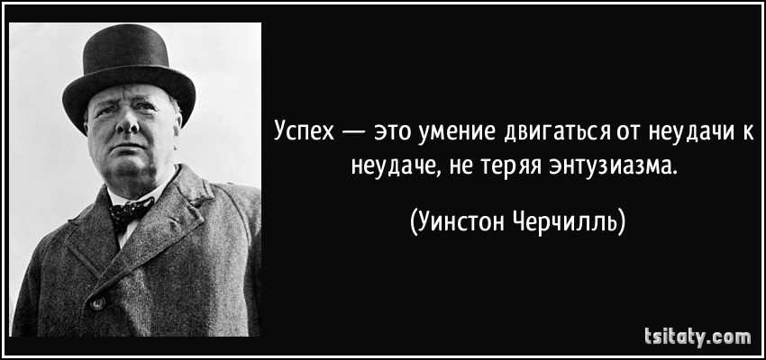

Slide 17


Slide 18
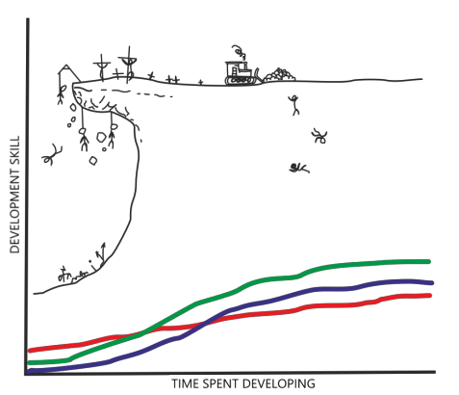

Slide 19
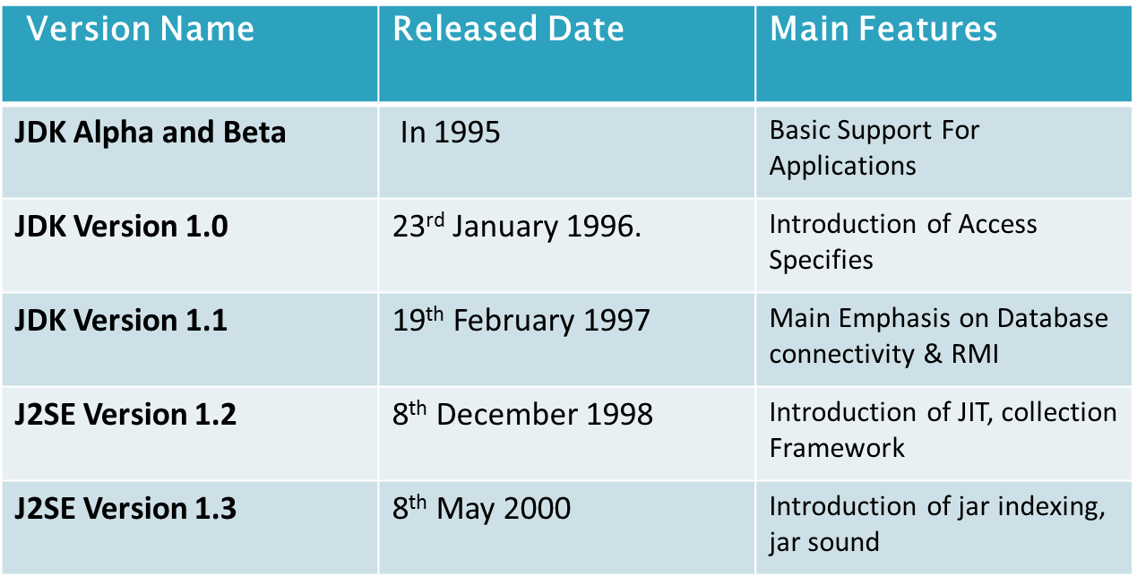
История Java

Slide 20
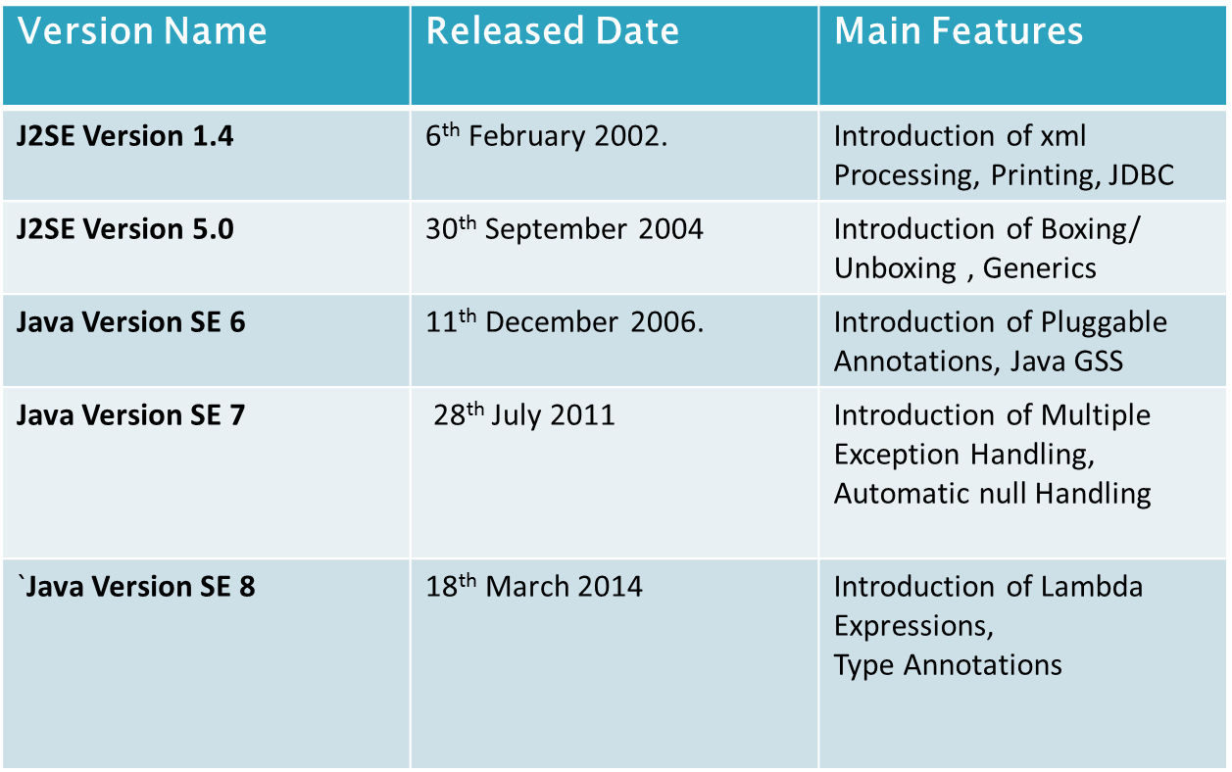
История Java

Slide 21
Плюсы Java
Прост в изучении и разработке
Объектно-ориентированный
Кросс-платформенный (write once, run everywhere)
Работает на распределённых системах
Безопасный
Многопоточный
Встроенный сборщик мусора
Обнаружение ошибок на этапе компиляции
Встроенная обработка ошибок (exceptions handling)
Поддержка работы с высокоуровневыми сетевыми протоколами
…

Slide 22
Технологии Java
SE - Standard Edition
Основа java. Базовые библиотеки, компилятор, утилиты, виртуальная машина (интерпретатор)
Настольные приложения: Консольные приложения, приложения с графическим интерфейсом пользователя (GUI, Graphical User Interface)
EE - Enterprise Edition
Приложения для сети Internet/Intranet, приложения масштаба предприятий (трехуровневая модель)
ME - Micro Edition
Приложения для мобильных и встраиваемых устройств
JavaFX
Платформа для создания RIA
приложения с насыщенным графическим интерфейсом

Slide 23
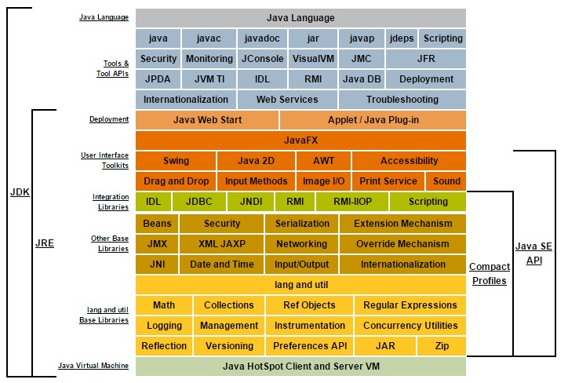
Java Standard Edition

Slide 24
Программы
Программы (software) – набор машинных инструкций
Для создания программ нужны программные языки
Программные языки – упрощенная форма человеческих языков
С этой точки зрения программные языки делятся на:
Машинный язык
Ассемблер
Языки высокого уровня

Slide 25
Программы
1. Машинный язык:
Инструкции и данные представляют собой бинарный код вида
10001011101
Код специфичен для данной машины
Читать и отлаживать очень и очень сложно

Slide 26
Программы
2. Ассемблер:
Инструкции представляют собой короткие псевдослова вида ADDF3 R1, R2, R3
Для запуска программы требуется перевести ассемблерный код в машинный
Код также специфичен для данной машины
Читать и отлаживать проще, но все же сложно

Slide 27
Программы
3. Языки высокого уровня (Java, C/C++, C# и т.д.):
Можно составлять сложные выражения:
int square = 2 * 2 * 3,14;
Для запуска программы требуется интерпретатор или компилятор
Код может не быть специфичным для данной машины (в случае с интерпретатором)
Читать и отлаживать наиболее просто

Slide 28
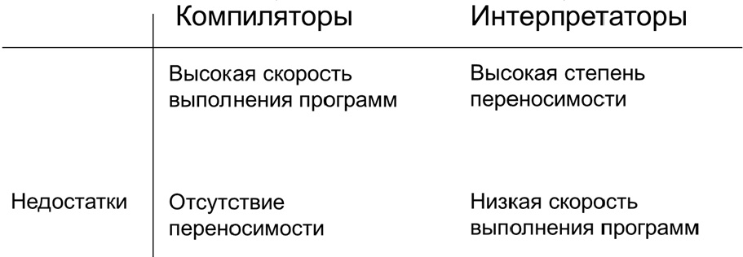
Трансляторы
Достоинства

Slide 29
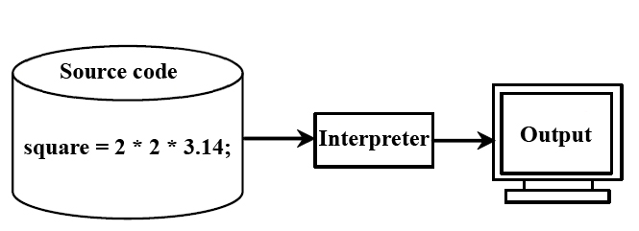
Интерпретация/компиляция исходного кода
Программа на языке высокого уровня называется исходным кодом (source code)
Для запуска исходного кода требуется интерпретатор или компилятор
Интерпретатор читает выражения в исходном коде одно за другим, переводит их в машинный код и сразу выполняет:

Slide 30
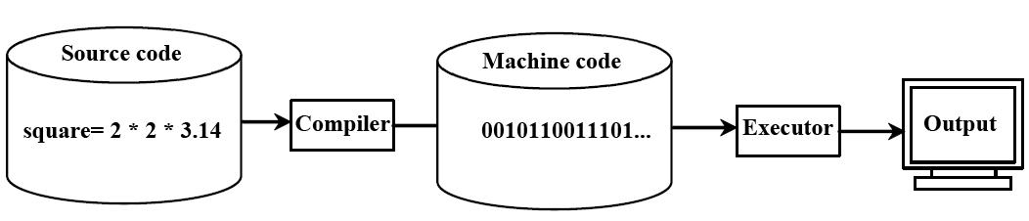
Интерпретация/компиляция исходного кода
Компилятор переводит исходный код в машинную форму и сохраняет ее в отдельном месте (файле), которая может выполняться независимо от этапа компиляции:

Slide 31
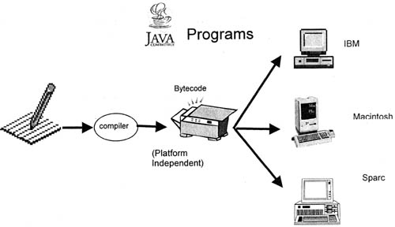
Схема выполнения java-программы

Slide 32
Java Virtual Machine (JVM)
Осуществляет поддержку конкретной аппаратной платформы
Работает с аппаратно-независимым байт-кодом, полученным на этапе компиляции исходного кода в байт-код
Байт-код может быть запущен на любом компьютере (win/mac/unix), на котором установлена JVM
Программная реализация JVM содержится в составе Java Runtime Environment (JRE)
JRE можно установить отдельно – а можно, в составе Java Development Kit (JDK)

Slide 33
Работа с памятью в Java
Выделять память физически не требуется
Высвобождение памяти происходит автоматически с помощью встроенного сборщика мусора
Сборщик мусора (garbage collector) автоматически проверяет область памяти, где живут объекты Java – Java Heap (куча) – и уничтожает их, если они стали не нужны программе
Алгоритм работы сборщика мусора зависит от конкретной платформы – а значит, конкретной JVM

Slide 34
Настройка среды
JDK
JAVA_HOME, Path
IDE
NetBeans
Eclipse
IntelliJ IDEA

Slide 35
Пример программы
public class HelloWorld {
public static void main(String [] args) {
System.out.println("Hello world!");
}
}

Slide 36
Домашнее задание
Поставить JDK, настроить среду (environment)
Написать программу в блокноте, которая выводит на экран фразу «Привет, Java!»
Запустить программу из командной строки
Создать jar-файл и выполнить его
Jar-файл выслать на htp.java.trainer@gmail.com
Дополнительно:
Зарегистрироваться на github.com, создать репозиторий и добавить в него jar-файл
Используя java.util.Scanner написать программу, которая принимает на вход имя пользователя, и сразу же его выводит в виде «Привет, пользователь!»

Slide 37


